Slide 1
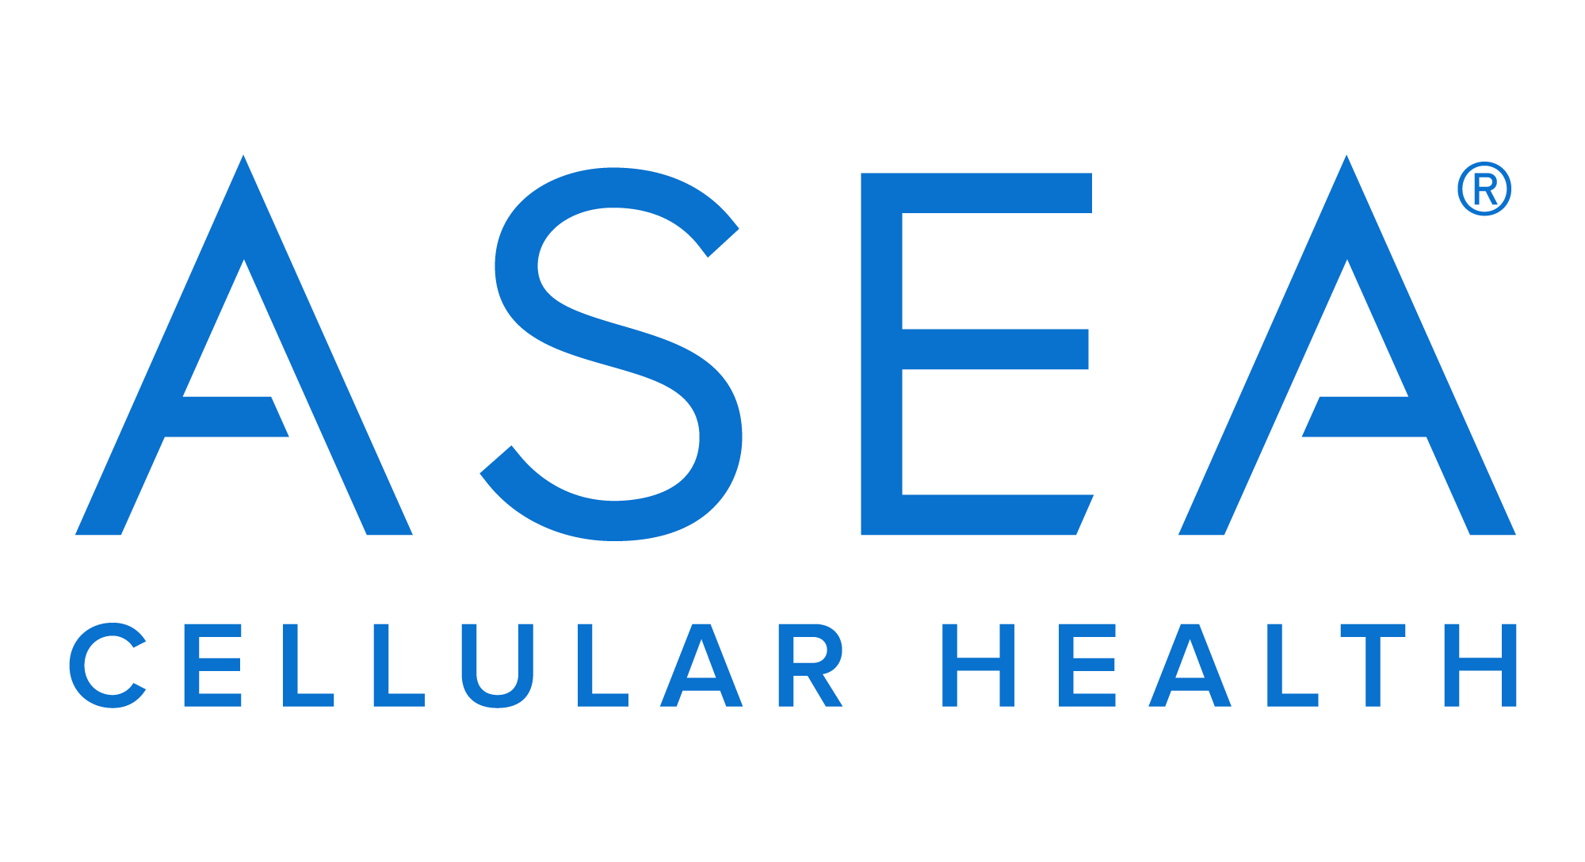
Notes:
• ASEA细胞健康是一个以目前科学领域中正快速增长的“氧化还原信号”为基础的全球性公司。
• 我们相信通往健康的途径，在于我们身体深厚的自愈能力。
• 我们期望公司在科学上的突破，能对全人类各方面的健康都有所影响。

Slide 2
Notes:
• ASEA细胞健康是一个以目前科学领域中正快速增长的“氧化还原信号”为基础的全球性公司。
• 我们相信通往健康的途径，在于我们身体深厚的自愈能力。
• 我们期望公司在科学上的突破，能对全人类各方面的健康都有所影响。

Slide 3
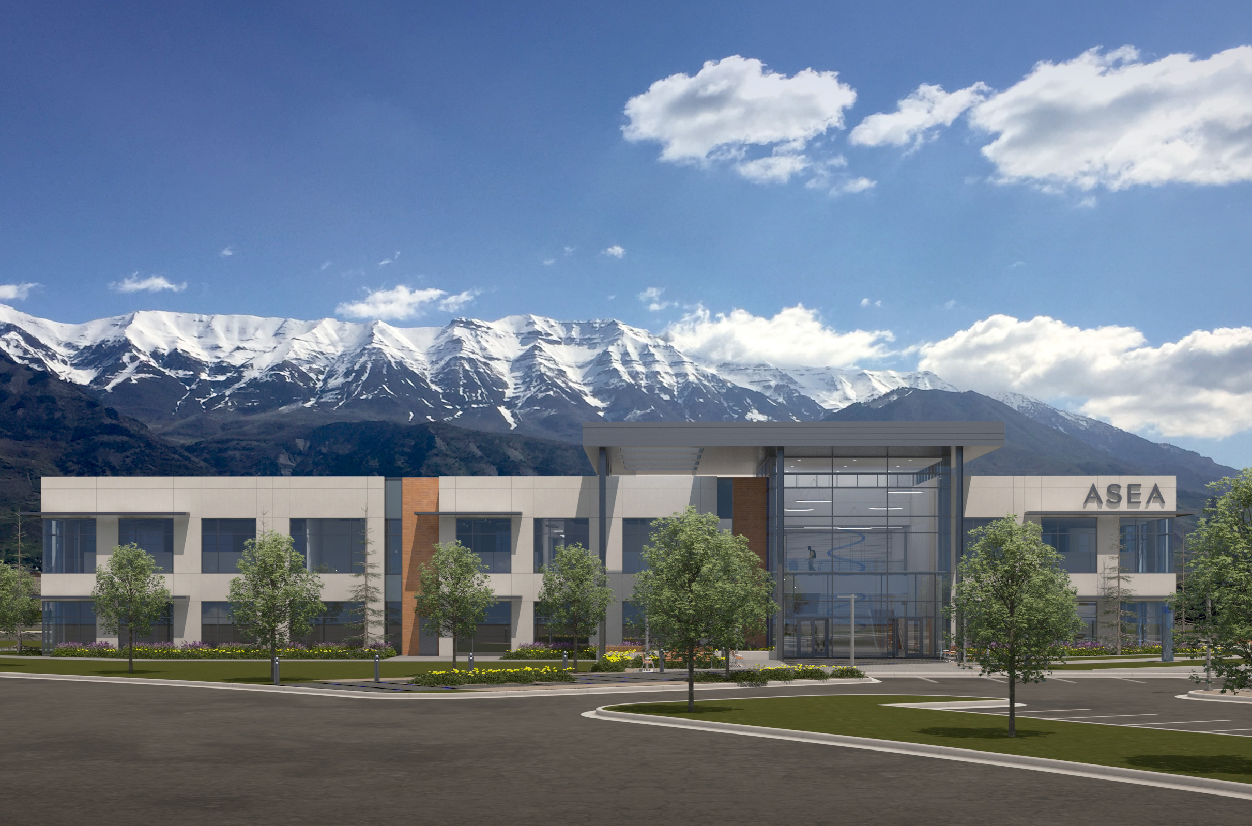
聲名卓著的公司

Slide 4
ASEA 宗旨:
提昇世人的生活，成為世上一股向善的力量。
己遍佈26個國家，且不斷地在擴展中：
·北美，歐洲，澳洲/紐西蘭
銷售總額：三億兩千美元：
. 2010年開始運作，無債，一年即獲利
Notes:
• ASEA的使命是改善人们的生活，并成为这个世界上的正面力量。
• ASEA在2010年成立，只靠着一样产品，2016年时，我们已经扩大到遍布25个国家，总销售额为3.2亿美元。
• 因为我们全靠口耳相传销售，能有这样的成绩真的是产品功效优异又独特的证明，你说是吧？

Slide 5
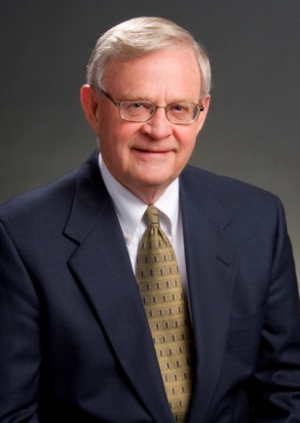
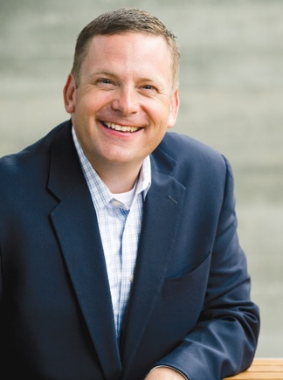
ASEA 創始人拒絕了醫藥公司的邀請
Verdis Norton
Tyler Norton
Notes:
ASEA因为三个生意人，无意间发掘了仍在研究和开发的独特技术而成立。并从一开始的商业开发，转变到现在以改善人们的生活为使命。
• 当有大型制药公司想跟ASEA购买专利时，创办人们断然拒绝了，即便药商提供的金额大到不只让他们富一代。
• 他们一致的目标就是希望技术突破的成果，可以直接提供给人们，让人们直接使用，越快越好。因为这样的目标，他们把“原则和目的”看得比“自我和商业利益”还重。

Slide 6
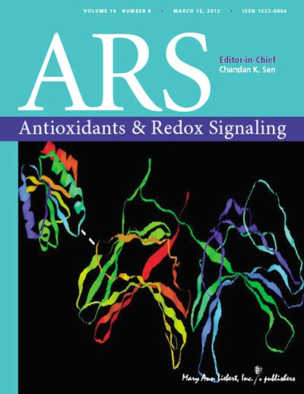
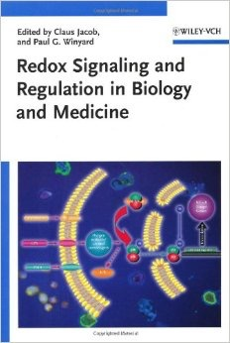
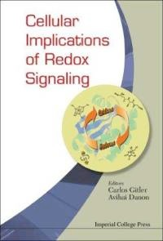
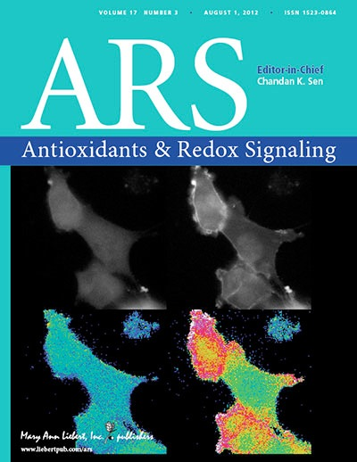
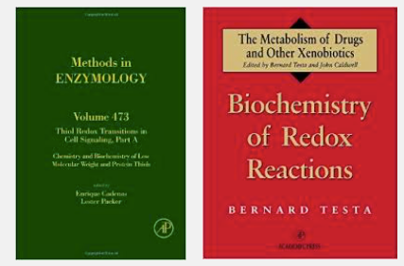
氧化還原生化學： 一門全球成長最快速的科學！
世面上有超過1200本氧化還原生化學的書籍
超過10，000篇研究氧化還原信號的報導發表在 科學及醫學暢銷期刊
Notes:
• ASEA的技术主要建立在“氧化还原生物化学”上。
• 目前已经有超过1万份“氧化还原信号”的研究，被发表在科学和医学期刊中。
• 虽然你可能没有听过，不过已有超过一千二百多本“氧化还原信号”主题的书被出版。
• 氧化还原信号的领域也已多次获得诺贝尔奖颁奖。

Slide 7
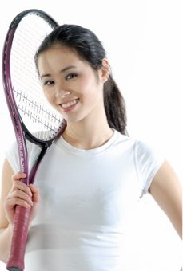
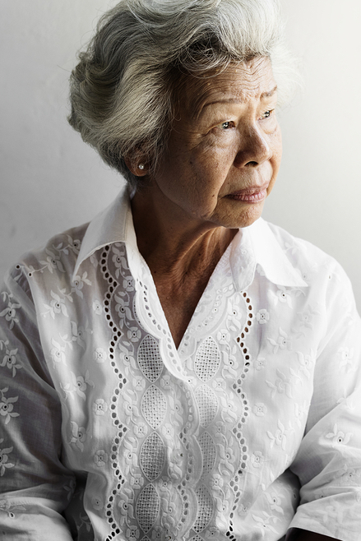
隨著年齡增長，飲食不當及生活壓力，我們的細胞減緩活力
氧化還原功能不足和失衡
Notes:
• 随着年龄越大，我们产生的氧化还原信号分子就越少。由于当身体有问题时，需要氧化还原信号分子发出信号。没有足够的氧化还原信号分子，就像是我们的细胞要播119却没有好的信号。因此结果就是，比起年轻时，我们现在出现更多慢性健康问题。
• 我们的视力减弱，记忆力大不如前，关节开始疼痛。我们的免疫系统变弱或过度反应。原来灵活的身体，似乎少了些以往的灵活。
• 许多人认为这些问题不可避免，或只是老化的一部分。但研究发现，这其实是氧化还原功能不足或失衡的结果。

Slide 8
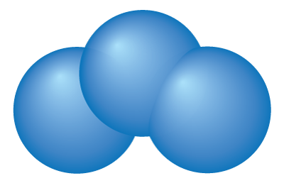
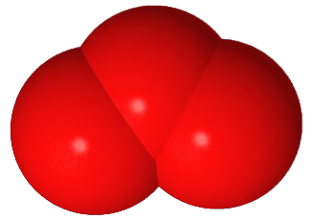
何謂氧化還原信號分子？
細胞 細胞生化學源自鹽水中
氧化還原信號分子
是由體內每一個細胞內的鹽水所產生的，對生命至關重要。
還原劑：運送信息以 號召細胞激活抗氧化劑。抗氧化劑預防細胞 損傷及致病。
氧化劑： 負責啟用體內穩當的 細胞通訊，使免疫系統發揮 最佳功能， 防止有害的細菌，病毒，和感染。
氧化還原信號分子
}
Notes:
我们的细胞会自己制造工具，用于遇到破坏时的自动修复 - 这些工具被称为氧化还原信号分子。细胞在每天每分每秒产生能量的过程中，都会产生氧化还原信号分子。如果没有他们，生命无法延续。
• 氧化还原信号分子有两类：
• “还原剂”携带着告诉细胞激活抗氧化剂的消息。抗氧化剂会帮助防止细胞损伤和预防疾病。
• 第二类为“氧化剂”，负责启用身体内的细胞做适当的讯息传导，以确保免疫系统在防止有害细菌、病毒和感染时有最佳的表现。
• “氧化还原”是“还原剂和氧化剂”的简称。

Slide 9
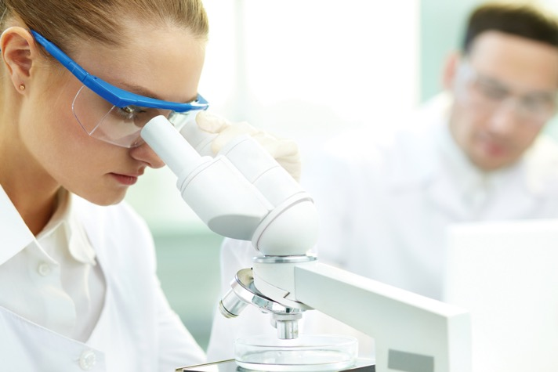
ASEA 氧化還原大突破
通過廣泛研究，實驗室測試，耗資數以億計，一組
科學家完成了不可能的壯舉。
他們在體外穏住氧化還原信號分子
其完美平衡一如體內健康的細胞。
Notes:
• 建构于几十年的研究、数百万的投资，和与原子医学物理学家的合作之上，ASEA创造了目前唯一的稳定的体外氧化还原分子来源。
它们具生物活性，并已经可以使用！
• 有了这完整的专利技术，ASEA创造了一个提供惊人健康效果和极抗衰老的安全产品。

Slide 10
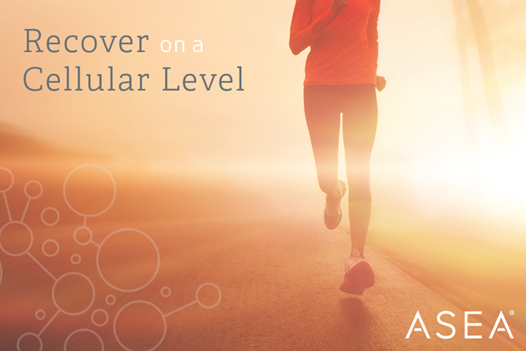
誰是ASEA 高科技的受益者？
運動及體能
健康與保健
美容和皮膚護理
Notes:
• 谁能够从ASEA的技术中受益？
• 每个人都关心身体健康。
• 运动员可以恢复得更快，并拥有更强的耐力。
• 我们大多数的人都想要看起来更健康。
• ASEA创造了一个世界独一无二的产品！一个可以让每个人都受惠的产品。

Slide 11
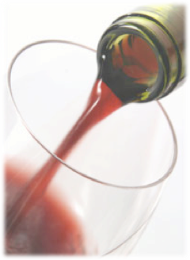
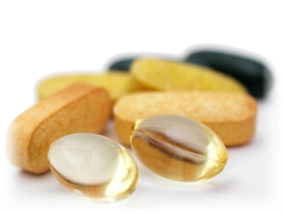
氧化還原分子不是...
維生素
礦物質
抗氧化劑
奇異果汁
電解水
ASEA 研發的科技創造並穏定氧化還原信號分子供消費使用。
Notes:
• 要了解氧化还原信号分子，可以先从了解他们不是什么开始。
• 他们不是维生素、矿物质或抗氧化剂，不是另一种异国果汁，也不是另一种类型的碱性水。
• 他们是产于人体内的分子，能增强重要细胞功能，让身体更健康，让体内的系统都运作得更顺畅。
• 这真的是非常令人兴奋！ ASEA的技术，让我们首次可以人为补充这与生俱来的体内分子。
• 许多人认为这不仅是健康科学的突破，更是份给人类的礼物，当我们正面临环境中充满无数破坏细胞的毒素时。

Slide 12
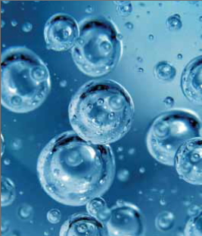
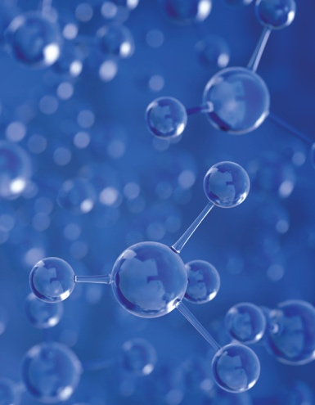
ASEA 專利三步曲
第一步 鹽水
（與您細胞内的鹽水相同)
第二步 鹽水分解成自由 浮動的原子 鈉-氯-氫-氧
第三步 原子重組為 穩定的氧化還原信號 分子
Notes:
• ASEA从2样简单的成分开始：水和盐。为什么？
当我们的细胞在制造氧化还原分子时，他们利用体内所拥有的丰沛资源：水和盐。因此ASEA运用专利技术，复制了这个人体内部的自然过程。
• 水分子和盐分子被分解成自由漂浮的原子，并完美的重组为氧化还原信号分子。
• 这过程完成后，只剩少许的盐存在。一个份量的ASEA大约只含有一个胡萝卜的钠。
• 即使是有盐分摄取限制的人，也可以轻易的服用ASEA。

Slide 13
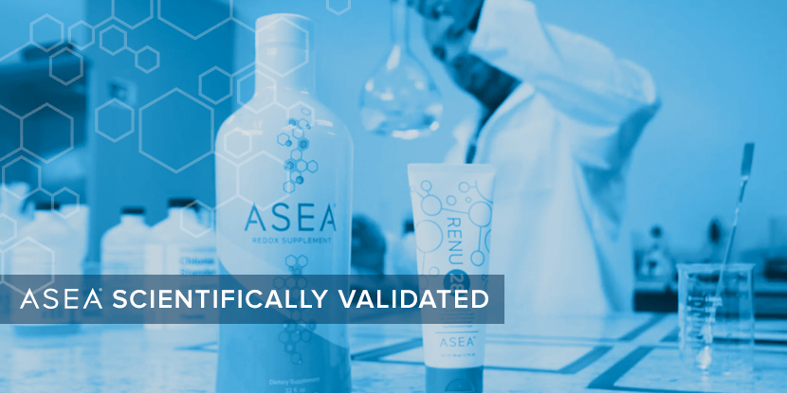
Notes:
• ASEA有高标准的质量保证：
• 为了验证我们“氧化还原认证”产品内生物活性氧化还原信号分子的存在，ASEA做了内部测试，同时也请了替全世界前25大国际药厂和生技公司中的21家公司进行生物分析的独立实验室，替我们进行测试。
• ASEA也与几个世界级的独立实验室，是临床试验的合作伙伴。
• 在谈论这些临床试验结果前，我想先介绍我们的产品线。

Slide 14
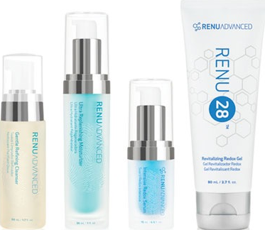
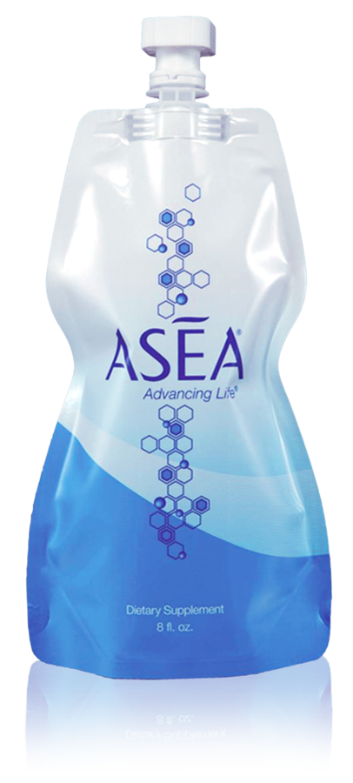
ASEA 細胞健全
從
內
到外
外入
從
內
Notes:
• ASEA提供由内而外，和由外而内增强细胞健康的产品。
• ASEA氧化还原补充液，是公司的旗舰级补充液。
• RENU 28是比ASEA更浓缩的产品。它是一个全身的唤活凝胶，可以直接涂抹在任何你想要的地方。
• 为了加强RENU 28的抗老功效，ASEA创造了一个目前世​​界唯一以氧化还原为基础的护肤系列，称为Renu Advanced。
• 我们会在接下来几页，讨论这些产品的更多细节。

Slide 15
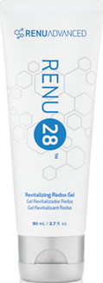
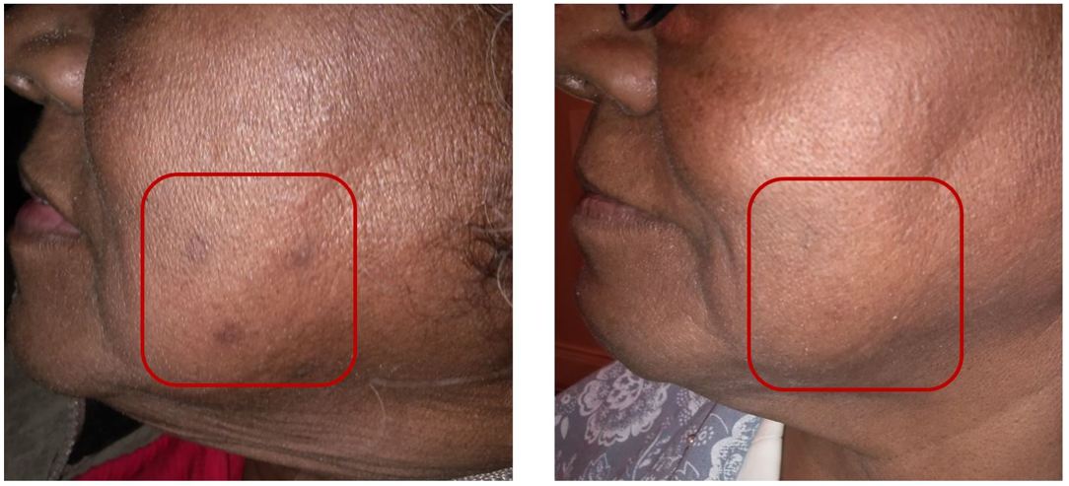
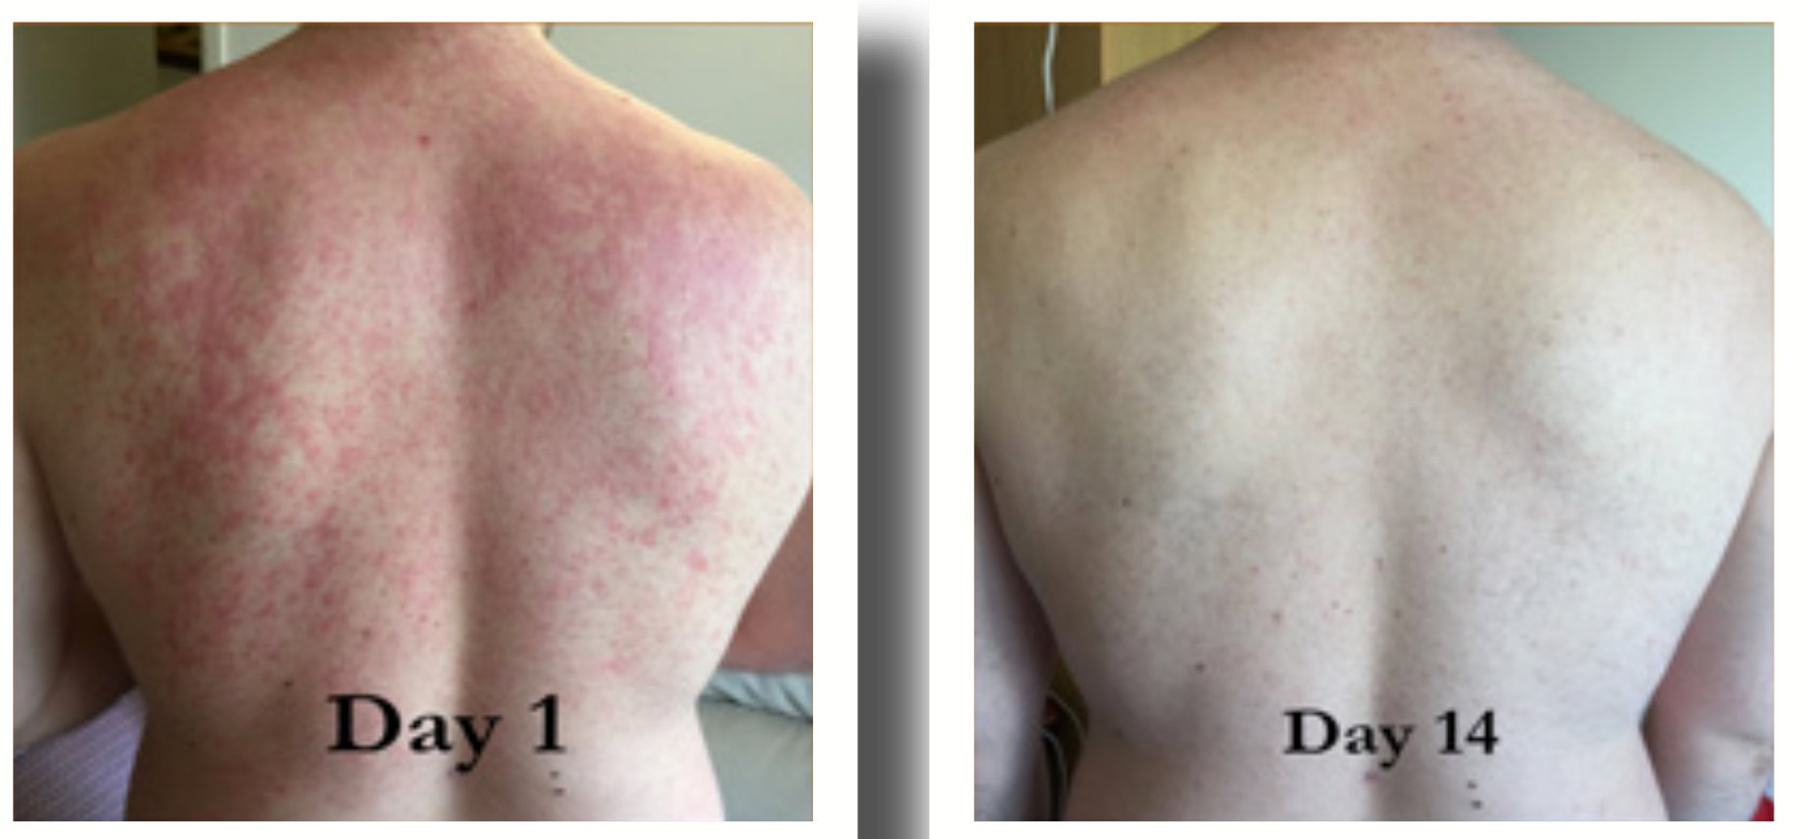
RENU 28
細胞從外到內的健全
只有四個成分：
水（氫，氧）
氯化鈉
氟矽鈉鋂
磷化單鈉
⎬
氧化還原信號分子
Notes:
• 我们先从RENU 28开始，RENU 28是ASEA的全身唤活凝胶，它的效果非常突出。
• RENU 28内唯一的活性成分？氧化还原信号分子，由水和盐重组而成，能让皮肤拥有最佳的唤活功效。
• 氧化还原信号分子不仅帮助我们细胞再生，他们还能协助身体将讯息发送到坏细胞做清除破坏，让新的健康细胞替换坏的细胞。
• 你可以想象这功效，可以替你的肌肤带来什么改变！
• 使用者也常常跟我们说，使用之后皮肤表层下也感觉很不错。例如：原来的不适有明显减少，或运动的范围增加。
• （选择性：此时可以停止一下，让你的听众擦上一些RENU 28，最好让他们擦在压力大或不舒服的地方。请他们趁着空档涂个2、3次以上。让他们比较一下使用凝胶前后的差别）

Slide 16
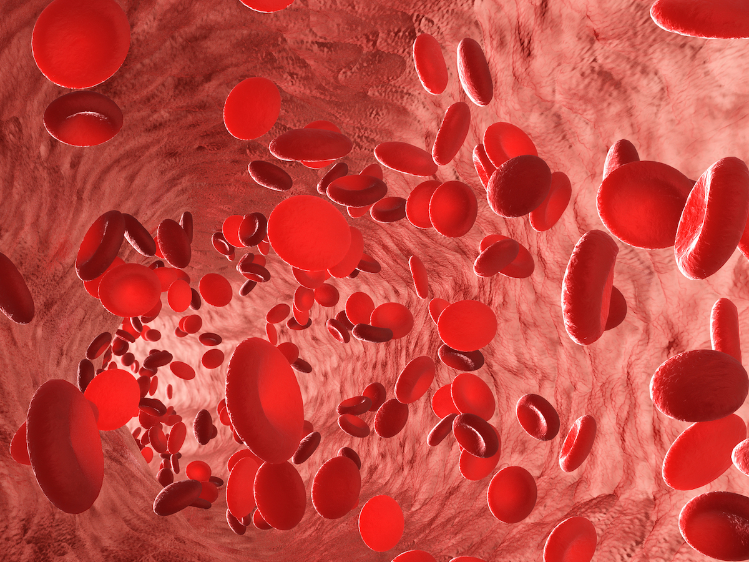
ASEA 臨床試驗
一個享譽國際的皮膚學研究証明Renu 28 能 增強皮膚的血流量
Stephens
Excellence in Research
Notes:
• ASEA的临床试验证实传闻经验。
• 领先全球的皮肤研究专家做的研究中，已证实RENU 28能增加流向皮肤的血液流量。
• 数据显示每天使用两次，使用96小时后，效果增加了55％！领导这项研究的托马斯·斯蒂芬斯博士说：“这样的研究结果很惊人，因为血流的增加对无数的皮肤症状都有显着的影响。”
• 血液带给细胞维持生命的氧气和营养，同时也帮细胞带走废物。好的血液循环不仅对皮肤重要，对我们身体其他部分也一样重要！

Slide 17
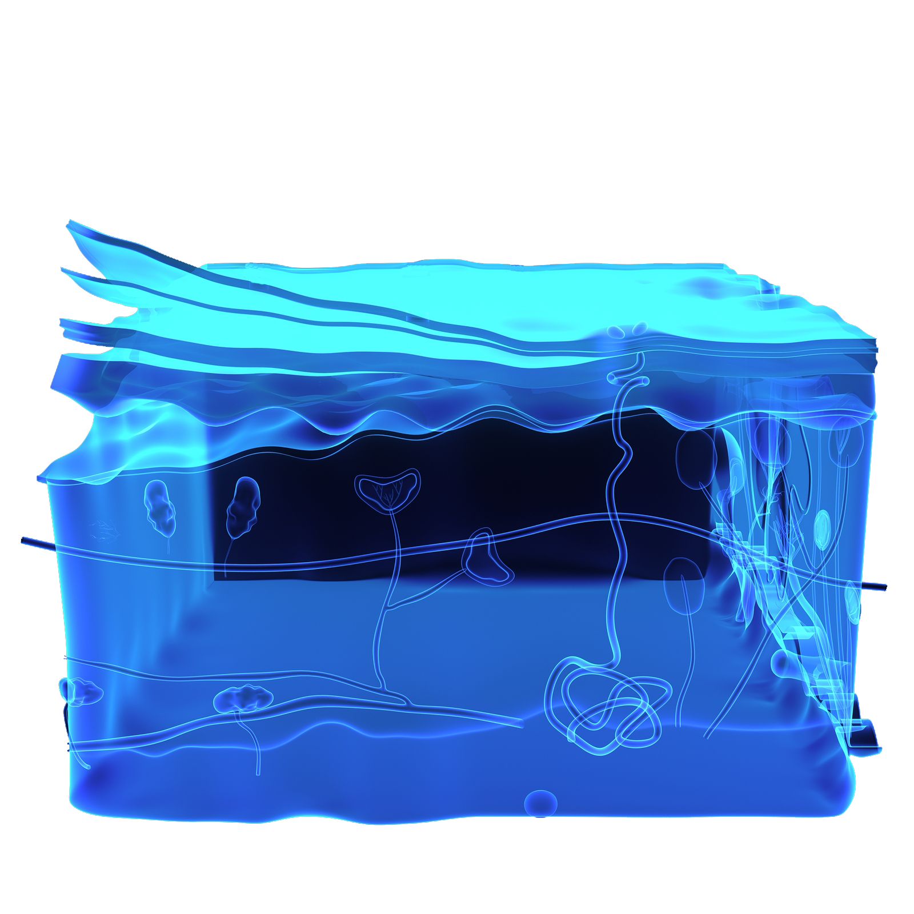
ASEA 临床试验
世界领先的皮肤病研究所的研究结果显示： RENU28 缩短了皮肤的更新周期16％.
Stephens
Excellence in Research
Notes:
• 另一项研究发现，RENU 28让皮肤更新周期缩短了16％。
• 负责这研究调查的托马斯·斯蒂芬斯博士说：“用RENU 28缩短皮肤更新周期，对皮肤的整体外观和健康，都会有很显著的影响。”
• 这项研究对受损的细胞组织，提供了许多可能。
• 这也说明了它的名称为什么是RENU 28。最好的皮肤细胞更新周期是28天，但随着年龄的增长、压力等等，都会让周期延长... RENU 28让更新周期接近至28天，或甚至更短！

Slide 18
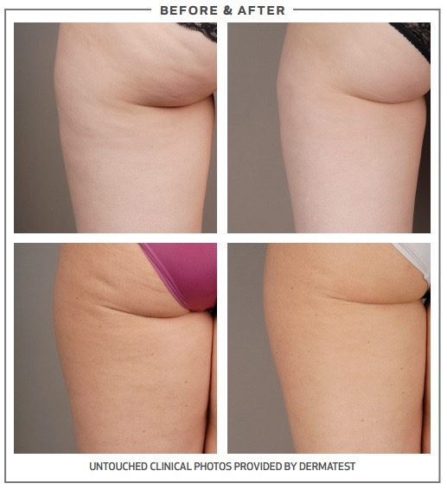
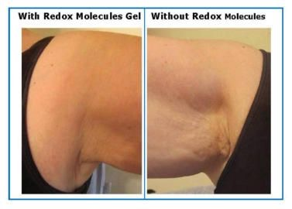
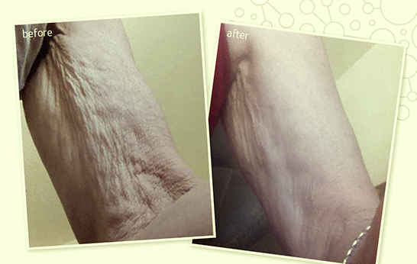
RENU 28 全身活膚凝膠
运用Renu28
没有Renu28
前
后
Notes:
• 使用RENU 28为期12周，每天使用两次的试验参与者，脂肪平均减少16％。
• RENU 28已被证实，对人体内细胞间自然的讯息传递来减少脂肪堆积有效，当其他的脂肪治疗方式只带来了发炎或短暂的填充效果。
• 看看手臂的图片。下层结缔组织的改善，让皮肤的弹性有显着的进步。
• 使用者常常跟我们说，使用之后皮肤表层下感觉很不错，如：舒压和减轻不适。

Slide 19
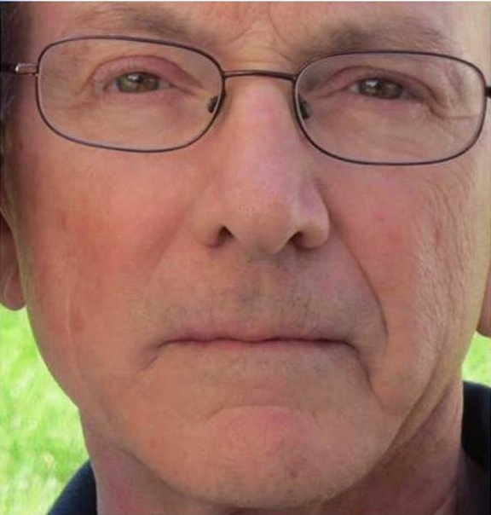
從外到襄健全細胞
回復您最佳膚質
這一面 使用 Renu28 28 天
這一面未用Renu28
Notes:
皮肤看起来和感觉起来更平滑、更年轻、更健康，因为的确有这样的改变！
这位医生用RENU 28在他自己的脸上做了“研究”，他半边脸用RENU 28，半边没用，持续28天。如果你够勇敢，你也可以这样做！这也许是你与他人分享ASEA故事的最好工具！

Slide 20
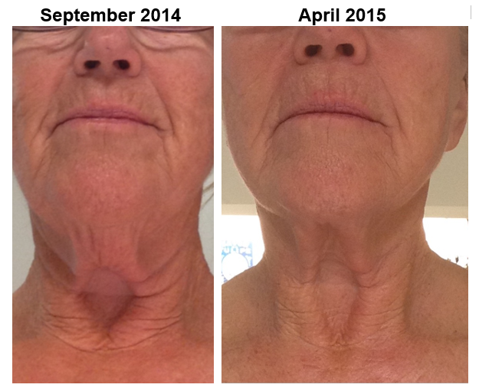
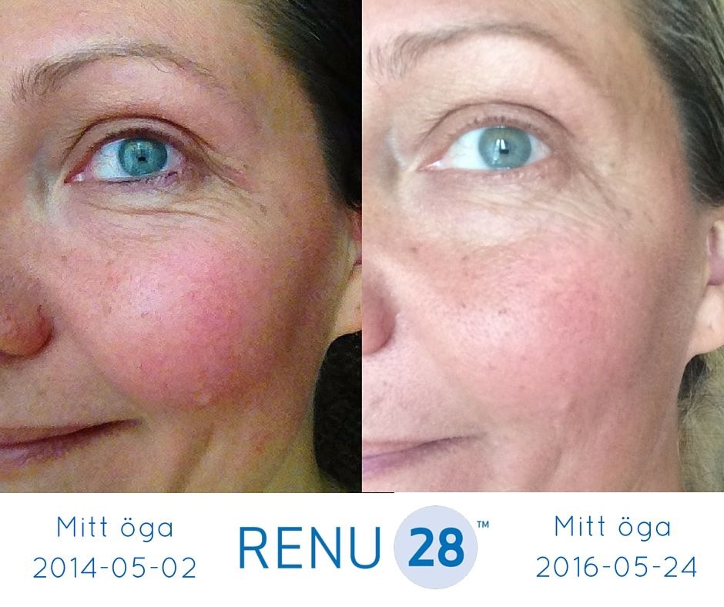
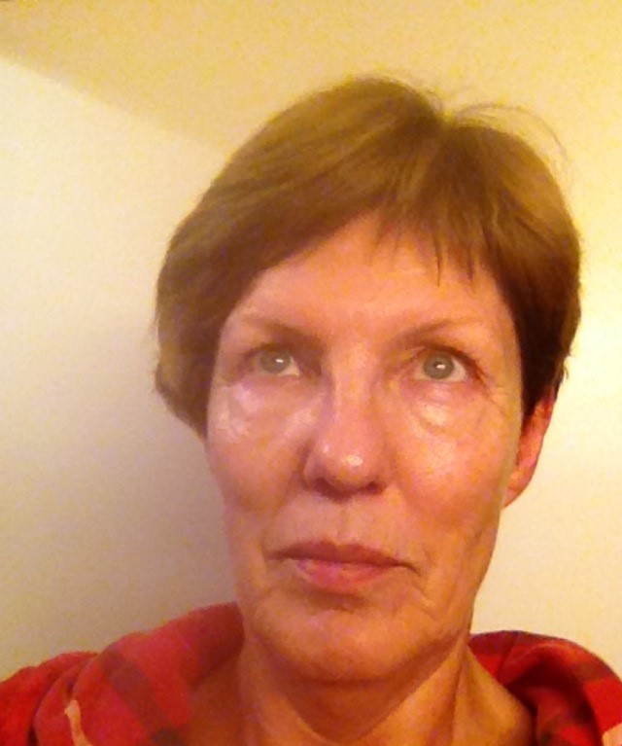
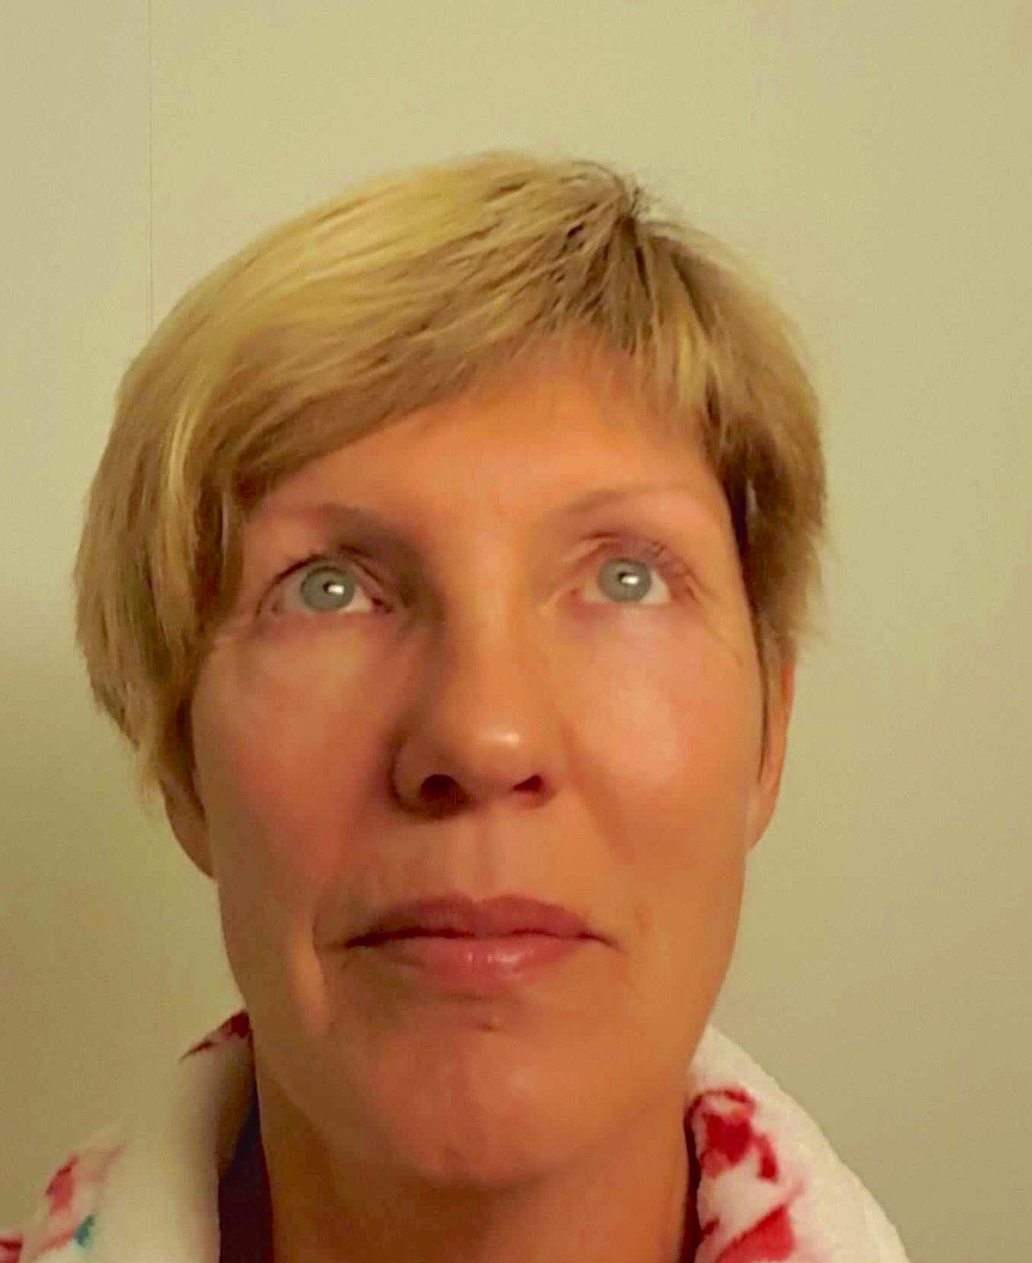
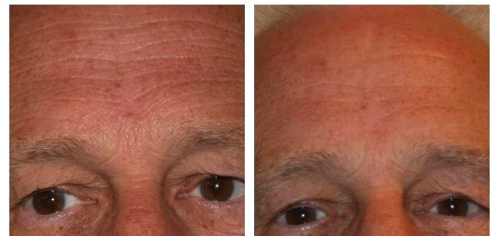
专利的氧化还原信号技术
皮肤可见的差异
2014年9月
2015年4月
Notes:
• 第一张照片显示一位女士，使用了RENU 28一年。
• 右上角的第二张照片的女士，用了RENU 28 6个月。
• 左下角的第三位女士，用了RENU 28 6个月。
• 右下角的男士，用了RENU 28 28天。
• 时间的结果会因人而异，不过长期使用可以看出显着的效果！

Slide 21
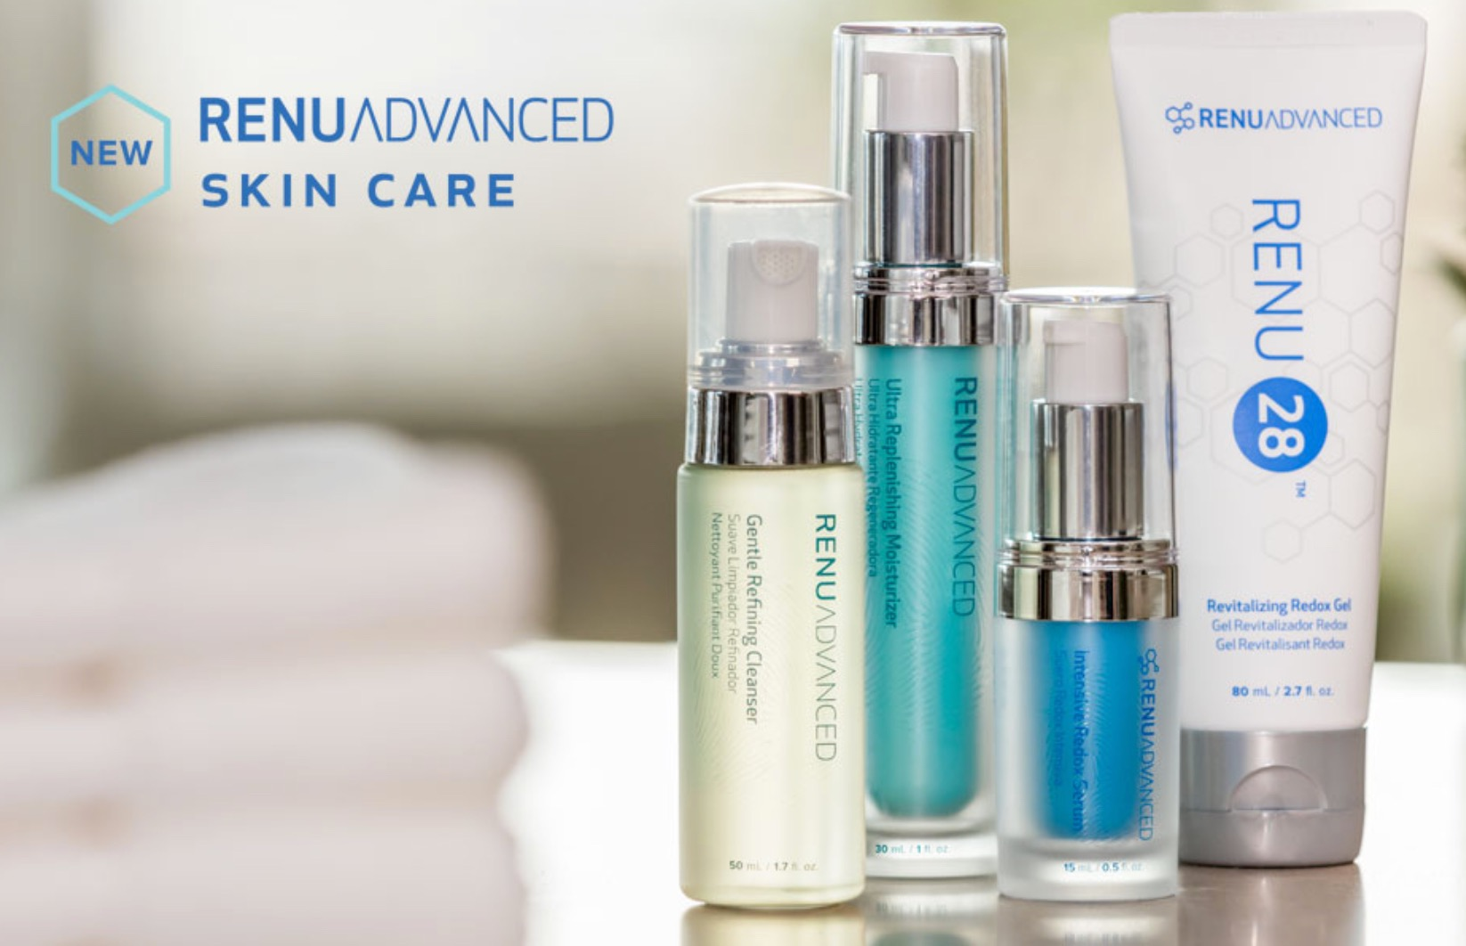
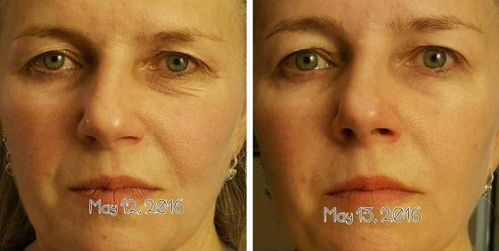
Renu 高效系列
健康就美！
2016年5月12日
2016年5月13日
Notes:
• Renu Advanced是世上第一也是唯一的氧化还原信号抗老护肤系统！
• 适合各年龄层和皮肤类型的男性和女性。
• 使用氧化还原信号分子前，我们先让皮肤使用Gentle Refining Cleanser洗面乳清洗。它能调和滋润肌肤，同时洗去污垢、油脂和杂质。
• 然后，我们把RENU 28活肤凝胶涂到脸部、颈部和其他我们想修复的地方。
• Intensive Redox Serum可以使用在特定的问题区域，结果有时可以在30分钟内看到。适合使用于眼睛下面或嘴巴周围。
• 过几分钟后，接着用Ultra - Replenishing Moisturizer。临床证明，这种高端产品能让肌肤在4周内提升43％的滋润度。
• Ultra - Replenishing Moisturizer让局部益生菌与吸氧因子结合，进而增加皮肤的含氧量。
• 为什么这很重要？因为到了40岁，皮肤中的含氧量大概只剩50％。
• ASEA的RENU Advanced Skin Care高级护肤系列，让第三方临床试验参与者的光老化现象，在8周内减少92％！ “光老化”是指人​​一生在阳光下的暴晒，对皮肤所造成的伤害。

Slide 22
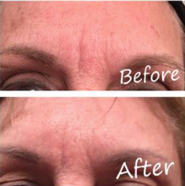
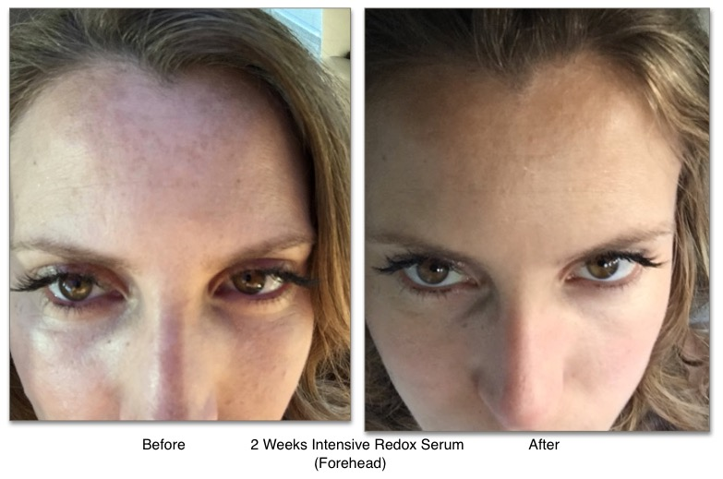
RENU ADVANCED 安全产品
没有神经毒素或恶劣成分
RENU Advanced just twice
运用两次
Redox Serum 额头上有污点
Notes:
• 上面的照片可以看到在现实生活中，晚上使用Renu Advanced，隔天早上再使用的结果。12小时内，她就看到了不同！想象一下，如果长期使用的效果會有多惊人！
• 其他的照片是只在额头的污点上，单独使用Intensive Redox Serum 2周多的时间的效果。
• （需要特别说明的是，Advanced系列在这个简报出来前不久才正式亮相，因此虽然有临床研究报告，不过使用前/后的照片才刚开始陆续出现。）
• 100％的临床试验参与者，都有明显的细纹和皱纹减少。他们不知道他们使用的是什么产品，但90％的人表示他们希望购买这产品！
• 这些是高冲击、尖端和安全的产品，无神经毒素、无刺激成分、“无动物伤害”。成分都经过我们精挑细选，充分考虑安全性和疗效。我们的产品是科学和自然的最完美结合！

Slide 23
ASEA 氧化還原補充液
補充體內氧化還原信号分子，改進細胞再生，優化體內每一個系統,促使各年齡層身體的功能達到極致。
Notes:
• 我们已经看到氧化还原作用的信号分子对身体，从外到内的结果。现在让我们来看看，我们如何能够从内到外来提升细胞的健康。
• ASEA氧化还原补充液，是公司的旗舰级补充液。经过我们认证，保证成分和对皮肤如此有效的分子成分是一样的。
• 当我们喝下这些分子时，我们身体的细胞会立即识别出他们也是身体的一部份。因此他们可以马上进行他们的工作：做细胞间的讯息传导、支持组织、器官和身体系统。身体的修复和再生也就变得更有可能。
• 大多数人每天只要喝4盎司ASEA氧化还原补充液，就能感受到对它健康的好处。氧化还原分子对眼睛和其他脆弱的组织，以及植物和动物，都很安全！当身体过热或有外伤也可以使用氧化还原分子。
• 这些分子不会让身体产生过敏，也没有任何副作用。公司花了上百万对人体安全性做研究，确认他们是100％安全、无毒。他们不像药物，所以没有过量使用的风险。任何药物、治疗或身体状况，都可以搭配使用ASEA。能够在安全性上达到这样的成果，真的是很令人难以置信的事！
• 你可能有注意到它的许多好处，如：增强体力和加强免疫系统。疼痛、情绪问题、疲劳、睡眠不好，可能是衰弱的问题。当身体更有自愈能力时，上述的问题都能得到改善。
• 你会发现身体原本的机制开始运作，开始去处理出问题的地方。当然程度会因人而异。由于细胞间的通信信号被放大，因此如果有受损和毒素驻留，细胞变得更能意识到，更能察觉身体哪里失衡。
• （选择性：如果你有ASEA，可以用2盎司杯来提供听众试饮）

Slide 24
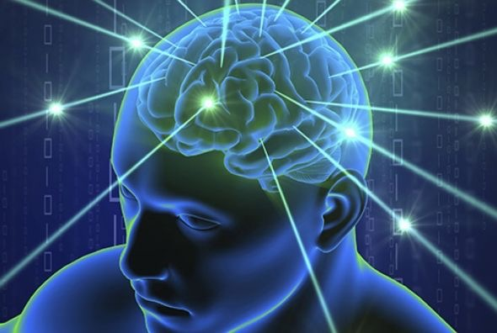
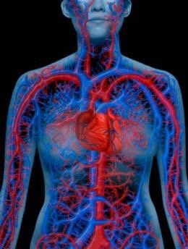
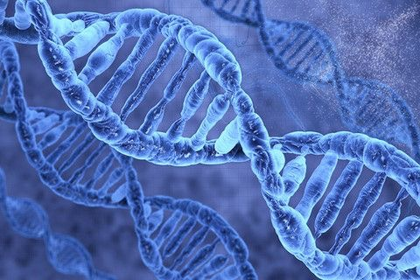
ASEA 罹患疾病因素顯著降低
Notes:
• 让我们来看看ASEA背后的一些重要的科学依據：
• 在阿巴拉契亚州立大学的北卡罗莱纳州研究园人类表现实验室，为ASEA进行双盲研究。
• 在每天服用的状况下，ASEA能显着减少和氧化应激有关的危险因素。这些因素也造成心脏疾病、低密度脂蛋白胆固醇水平，以及损坏DNA，的重要原因。
• 氧化应激会导致发炎，而发炎正是大多数慢性疾病的根本原因。
• 有什么比替你和你的亲人减少疾病的危险因素更重要？

Slide 25
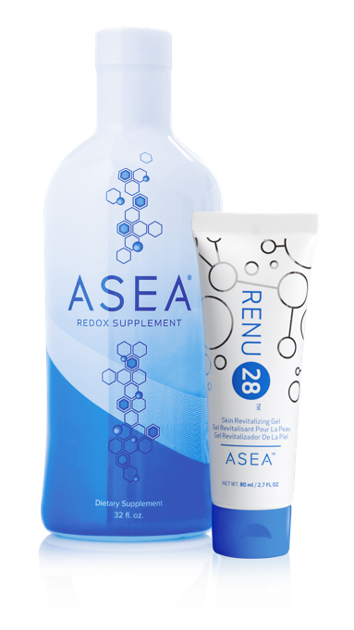
氧化還原分子對運動員影響至大
耐力
強度
復原
心態
Notes:
• 这实验室也对运动员进行了双盲研究。研究显示，自行车选手有了更强的耐力、有多余的肌糖原、恢复速度变快、燃烧更多脂肪。
当他们测试老鼠时，饮用ASEA的老鼠，比一般的老鼠多跑了29％的距离！
• 即使我们不是运动员，能有更好的肌耐力、更强的恢复力，对我们的日常生活也会很有帮助。

Slide 26
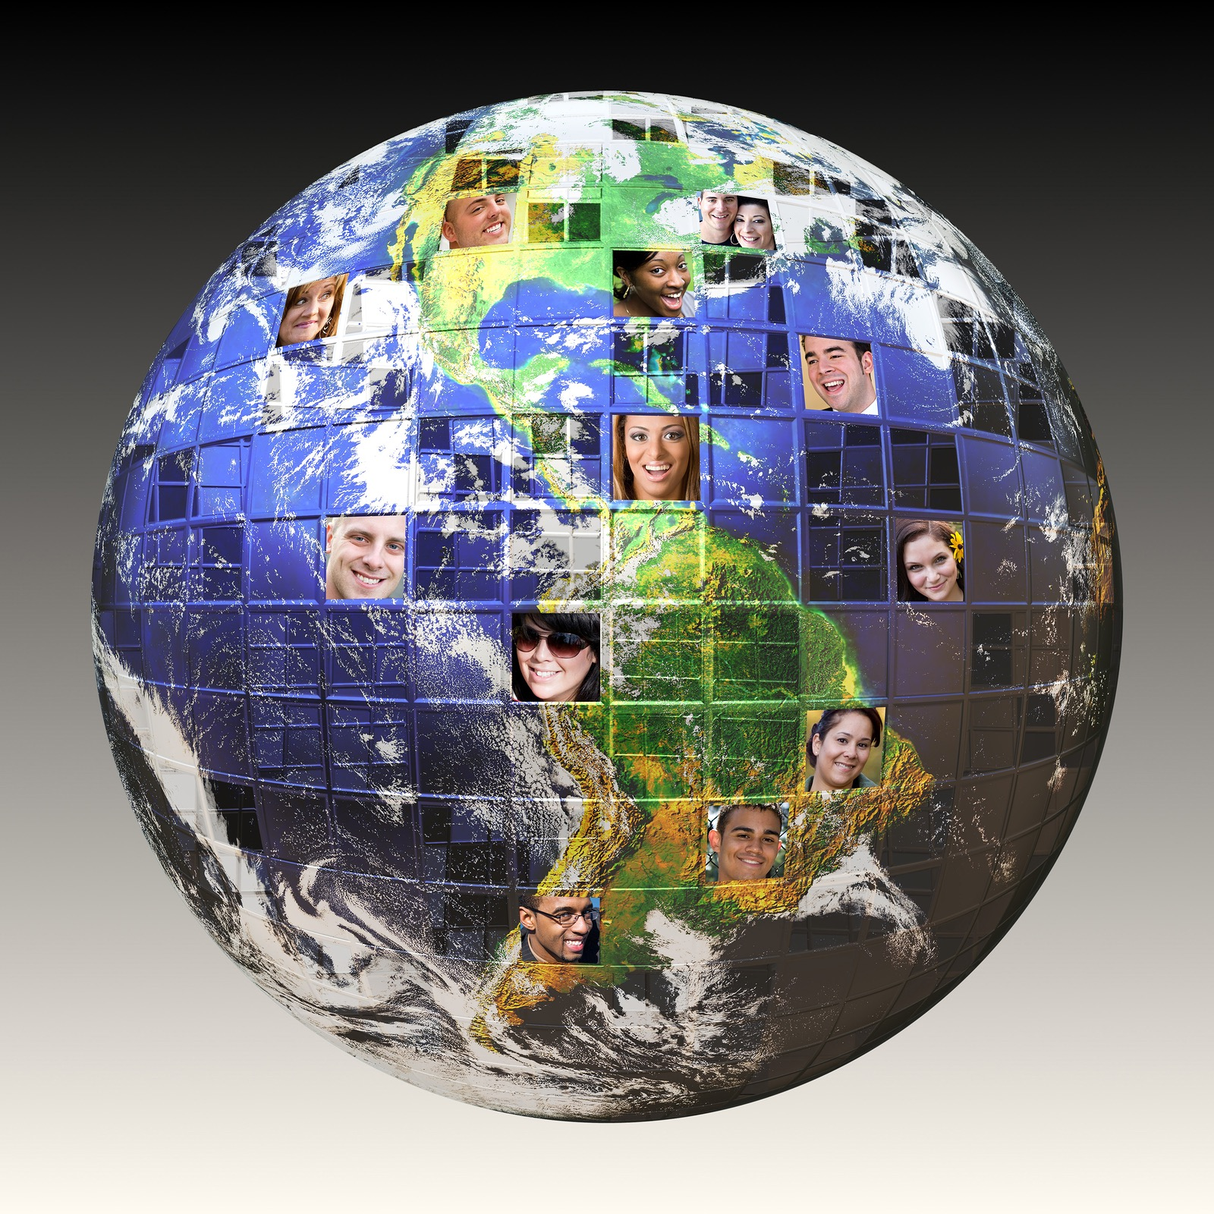
改善全人類的生活
Notes:
• 数以千计的人写信告诉我们，他们得到很棒的使用成效。
• 有些人在很短的时间内，就看到明显改变。
• 对于其他人，可能需要几个月的时间。
• 研究证明，任何人都可以借着使用ASEA而得到身体的改善，不管他们有没有发觉。
• （如果是一个群组，问问看有没有人想用一分钟，和大家分享自己的使用经验。如果只有你能分享，那就用一分钟和大家你的经验。你也可以从每日电话会议上听别人的分享，或播放下一张幻灯片的视频分享。）

Slide 27
ASEA 及 Renu28 不用于診斷，治療，治癒，或預防 任何疾病及就醫狀況。
Notes:
• ASEA不作任何预防、治疗或治愈任何疾病或健康问题的医疗声明。在美国，只有药用类产品才会做那样的声明。ASEA是膳食补充类产品。我们的产品是分子补充物，支持人体自身的自愈与生俱来的能力。

Slide 28
事實或是虚構?
Notes:
虽然网络上有很多关于ASEA和氧化还原技术的正面信息，但请记住，谷歌是一个搜索引擎，不是研究引擎！当你“谷歌”ASEA时，你也可能看到说ASEA只是昂贵的盐水的网站。
• 这篇文章是2012年时写的，该文章的作者并不知道那时，和从2012年起到现在，ASEA所做的所有测试和新的临床研究。他没提供现场测试结果、实验室检测结果、临床试验结果，也没有任何形式的证据。他们的立场主要基于一个27年前退休的非执业医师的说词...
• 你会相信一个4年没有更新，没有提出准确信息的网站吗？
• 或是一个27年没临床经验的医生？
• 你来决定。

Slide 29
生產者
雜誌
報紙
郵件
電視 &
廣播
電話
營銷
客戶
關係營銷
Notes:
ASEA manufactures the product. Their goal is to get it to customers. Instead of spending m1y on traditional forms of advertising, ASEA depends on us to share with others. Word of mouth is still the most powerful form of advertising. who heard about ASEA from some1 you have a relationship with? a relative, a friend, a co-worker? (almost every1 raises their hand)

Slide 30
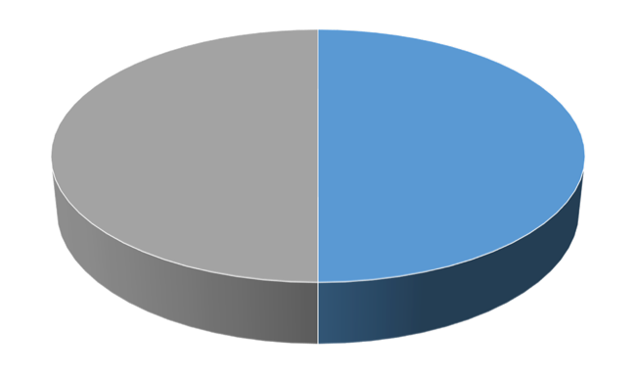
新客戶市場的有效渠道
25
20
15
10
5
0
海報
電視
線上
本地資訉
手機廣告
收音機
口碑
公關
報紙
付費點擊
䋄路搜索
電子郵件
全球銷售額 50% 支付經營看
Notes:
越来越多人随着对于ASEA在技术突破上的认识，而意识到ASEA真的是有造福人群的潜力。
• 公司迅速上升到全球直销公司的前100大。全世界有数以千计的直销公司。对于一个如此年轻，产品数如此少的公司，这真的是很了不起的成绩。
• 因为是透过网络的渠道来分享ASEA，得以让像我一样的普通人，或任何跟我们有共同愿景的人，能因此获利。而不像广告公司或制药公司。
• ASEA因为不是一种药物，所以可以让更多的人、更广泛的健康问题都能使用。
• 我们的产品需要说明。网络营销奖励那些运用自己的时间、公信力和影响力，和别人分享公司的故事的人。
• ASEA每周回馈全球业绩的50％，当作是给大家的感谢支票。
• 后续收益是不管你之后有没有继续做，都会自动产生的收益。例如，你存在银行的钱产生的利息，不是其他人碰得到的。但当我们的网络营销人员，发现他们的团队和客户不断成长时，他们就会收到后续收益。

Slide 31
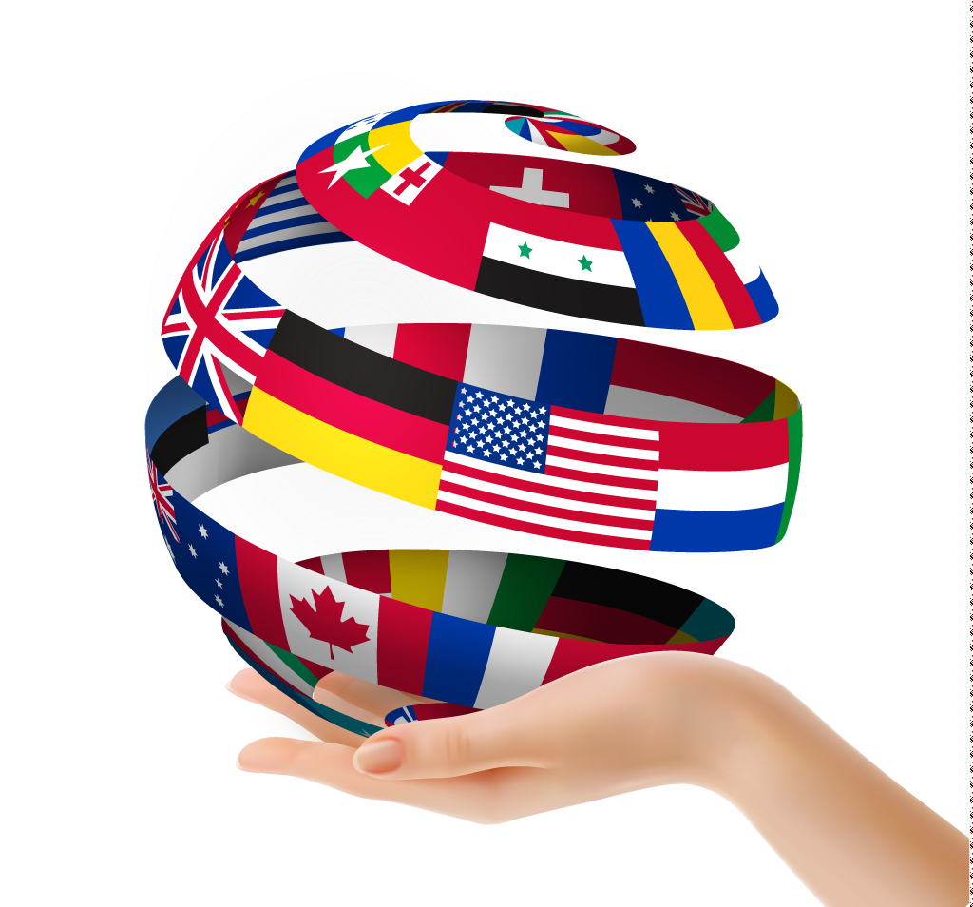
掙取“感謝”支票
改變世界各地
人們的生活
Notes:
Earn “Thank You” checks
by changing lives around
the globe

Slide 32
一個纲路營銷優渥的商機讓您體驗企業家所擁有的
一切權益，卻不須承擔伝統商業的風險
Notes:
• 不论是用空闲时间、兼职或全职，网络营销事业都能让大家可以享受不用承担一般传统事业的风险和花费的好处。
• 有些人误以为网络营销是零售，因为那是他们熟悉的。但，尽管它确实包括客户销售，它还是基于一个最古老，却最有效的广告形式：口碑，所建立的分销网络。
• 这已被证明是近一个世纪以来一个非常成功的商业模式。
• 我们一起加入，相互支持，利用像这样很容易复制的简报。我们用电话和互联网参加免费的教育训练，来学习并与公司一起成长。我们保持简单。

Slide 33
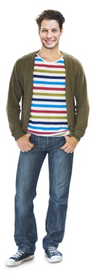
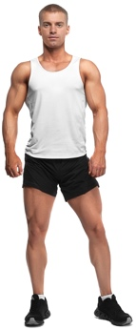
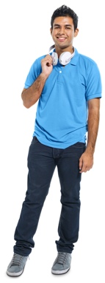
給大家一個非凡的機會
建築工人
家庭主婦
藝術家
醫生
財務顧問
服務員
健身教練
接待員
滑雪教練
單親媽媽
Notes:
• 因为我们的主要业务是共享，不是卖，所以我们可以做自己。
• 无论我们想挣一点还是很多，我们可以用适合自己的步伐从事此项业务，把它融入我们的生活。我们把每個人的獨特天賦和個性，帶進我們的事業。

Slide 34
為什麼選用ASEA ? 六個理由
本身有健康的考量, 或為健康投資
親朋好友有健康疑慮
身為運動員或希望提升耐力者
想改善外表者
有財務壓力，想增加收入
希望改善世界人的生活
Notes:
人们对ASEA感到兴趣，通常是因为这六个原因里面的一个或一个以上：
• 他们有健康问题，想要让自己变好，或他们想投资未来健康。
• 他们认识的人或爱的人有健康问题。
• 他们是运动员，或单纯希望能有更好的体力，不易疲劳。
• 他们想要看起来更好，或被皮肤抗老的好处所吸引。
• 他们有财务压力，需要额外收入，对能在家工作的机会有兴趣。
• 他们想改变世界，对于有共同愿景、远见和想法的人有共鸣。

Slide 35
“我寧願賺100個人的1% 努力，而不是我自己的100％努力”
你
1小時
1 小時
+3 小時
+9 小時
+27 小時
每天40小时
Jack
1小時
Jill
1小時
Joe
1小時
1
1
1
1
1
1
1
1
1
1
1
1
1
1
1
1
1
1
1
1
1
1
1
1
1
1
1
1
1
1
1
1
1
1
1
1
創建一個團隊
Notes:
The way to maximize your earnings with ASEA is to build a big team of people who are using and sharing ASEA. Most people earn income from a 40 hour week. With ASEA , you can earn income equivalent to a 40 hour, and beyond, by building a team.

Slide 36
“沒有什麼較之謀生時影響世界更勝一籌了。”
Notes:
“There is nothing better than making a living while making a difference.”

Slide 37
你如何選擇
一間公司來合作?
全球有超過3000家網絡營銷公司。
Notes:
HOW DO YOU CHOOSE A COMPANY TO PARTNER WITH?
There are more than 3,000 network marketing companies worldwide.

Slide 38
產品
專利
人
目的
Notes:
Trish was especially impressed with ASEA’s Redox Signalling Technology:
it was Different. ASEA is the only company in the world that has developed Redox Signalling technology. ASEA is a true category creator , developing products based on a new frontier of science.
ASEA’s difference is sustainable: due to ASEA’s many patents, that are constantly being layered and updated, ASEA has zero competition and no copy cats.
ASEA’s products deliver meaningful results that truly change people’s lives

Slide 39
Robert Kyosaki
富人尋找和創造網絡。
平常人只是找一份工作。
Notes:
Robert Kyosaki says that the richest people in the world build networks, while everyone else just looks for a job.

Slide 40
製造優勢
ASEA 控制著Redox（氧化還原分子）的生產
NSF（美國國家衛生基金會）及 GMP（藥品生產質量管理規範）認證的工廠
ASEA 總產量在年營業額上達5億美元
RENU 28 總產量在年營業額上達3億美元
Notes:
Manufacturing Strength
-ASEA controls manufacturing for Redox
NSF, GMP Certified Facility
-ASEA total production capacity $500MM in annual revenue
-RENU 28 total production capacity $300MM in annual revenue

Slide 41
ASEA & RENU 運輸與配送
14 個配送中心
Notes:
ASEA & RENU SHIPPING AND DISTRIBUTION
14 Distribution Centers

Slide 42
財務優勢
自創始以來便每年實現盈利
有機方式產生的現金流支持資金增長
沒有長期財務債務
經審計的財務帳簿
Notes:
Financial Strength
-Profitable every year since inception
-Funding growth from organically generated cash flow
-No long-term financial debt
-Audited financial books

Slide 43
ASEA 科學委員會
Karen R. Stolman, M.D.
Dr. Giuseppe Maffi
Brooke Alpert, M.S., R.D., C.D.N.
Dr. Richard Watt, Ph.D.
ASEA 醫學專業理事會
Dr. David Silverman, D.P.M.
Dr. Stan Gardner, M.D.
Dr. Maureen Hayes, M.D.
Dr. Karl V. Smith, D.C.
Dr. Foster Malmed, D.C., P.C.
Shawn Burke, P.T.A, CPT
Notes:
• 许多医生、科学家、运动员和各行各业的有名专家都替ASEA背书，而且数量越来越多。
• 他们许多人不只事业杰出，且信誉有加。他们做了他们的研究。很多人还因为ASEA，志愿付出他们宝贵的时间。
• ASEA因为创造了一个新的市场类别，而大受全世界瞩目。
• ASEA因为把“原则和目的”看得比“自我和商业利益”重，公司这样的核心精神受到大家的尊重。
• 我们吸引了许多理想、抱负和精神上志同道合的人，我们相信我们有责任分享这份礼物给全人类。

Slide 44
World Class Institutes for Clinical Trials & Testing
Notes:
ASEA partners with 3rd party independent laboratories for clinical trials and testing:
-Stephens and Associates, Inc. ensures the successful testing of pharmaceutical, devices, cosmetics, and personal care products for safety, efficacy, and substantiation of product performance claims in clinical research Texas, Colorado, Japan
-Dermatest: 1 of the top 5 dermatological testing companies in the world germany
-BioAgilytix Research Triangle NC
scientific experts enabling scientific innovators to successfully develop, prove, and deliver life-saving, game-changing large molecule therapeutics.
-N Carolina Human Performance Lab leader in nutrition and exercise immunology. exercise-induced changes in immune function, oxidative stress, and inflammation.

Slide 45
Notes:
Please understand that many reputable 3rd parties have endorsed ASEA.
To verify the presence of bio-active redox signaling molecules in our “redox certified” products , ASEA uses in-house testing, as well as the services of an independent Lab that performs bio­-analysis for 21 of the top 25 global pharma and biotech companies.
ASEA also partners with several world­ class independent labs for clinical testing.
Before I talk about results of those clinical tests I’d like to introduce you to our product line.

Slide 46
您屬於那一類型？
1
2
3
客戶
兼職 NT3,000- 30,000
企業經營者
NT150,000 以上
Notes:
想不想看看ASEA提供哪些选项？
• 你在哪里看到自己？
• 有些人只是想使用我们的产品，变成忠诚的“ASEA客户”。如果这是你的兴趣，你可以用零售价或用“优惠顾客”的折扣价格购买。只要你使用ASEA，任何时候，你的身体健康和免疫力都会持续得到加强保护。衰老和现代生活带来的压力所造成的细胞损伤，对你的影响会比一般人小。
• 但对你来说，最好的选择还是加入ASEA，成为一个“合伙人”。
• 这里是为什么：合伙人可以在第一次购买时，享有特殊价格，同时也有获得ASEA免费产品和“感谢支票”的资格！加入只要$40，你就免费获得自动化的在线商务中心。同时你也会得到许多人的支援，包括我！
• 事业经营者是专注于让自己，同时也乐于帮助别人的ASEA事业成长的合伙人。我们提供免费培训。 ASEA事业成功会能让你拥有越来越多的后续收入，时间自由，减轻财务压力，和你想要的退休。我们有许多人，实现了他们从来没有想过会实现的梦想。
• 非常感谢你让我与你分享这个信息。我也很想知道你的想法，和“六个理由”中，有没有哪一个是符合你的。
• （传递注册/登记表，问问大家对于RENU 28的感觉如何，回答问题。）

Slide 47
創建你自己的銷售渠道
You
Notes:
(Describe the slide)

Slide 48
你的歐洲銷售渠道
你的美洲銷售渠道
你
你的亞洲和澳洲銷售渠道
Notes:
(Describe the slide)

Slide 49
ASEA 將一步一步的改變世界
Notes:
ASEA is changing the world one cell at time!

Slide 50
你可以與ASEA一同改變你的生活
Notes:
You Can Change Your Life with ASEA

